Slide 1
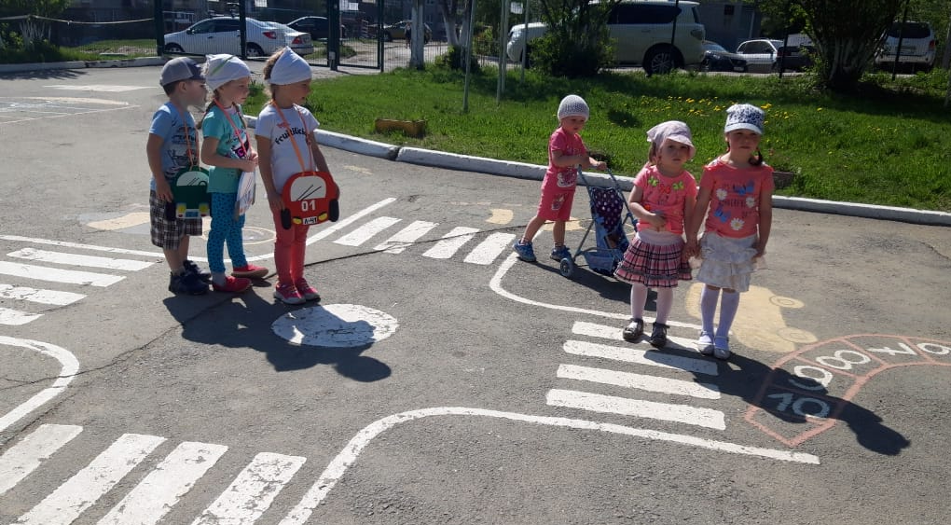
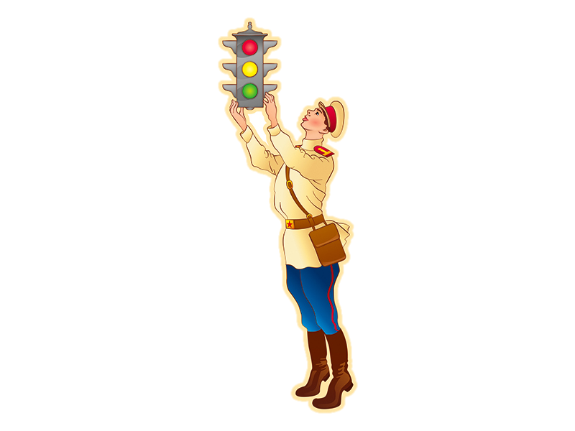
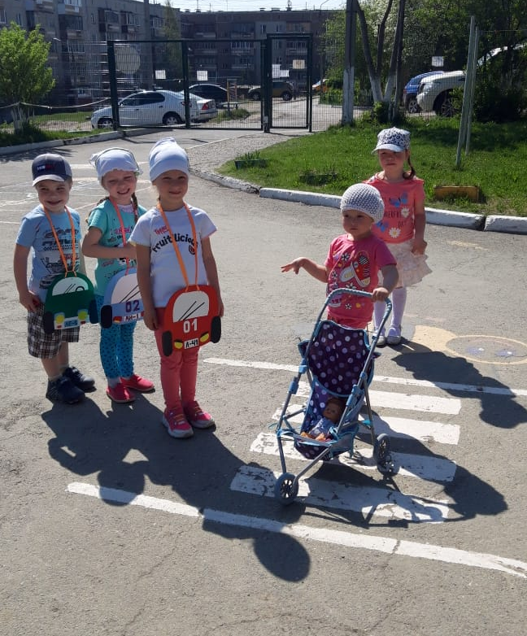
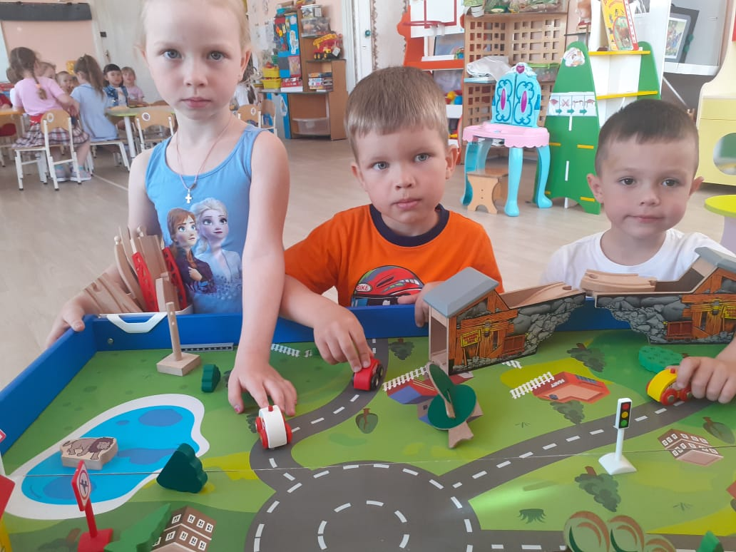
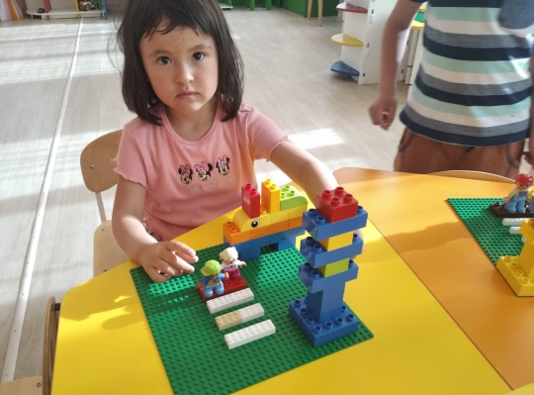
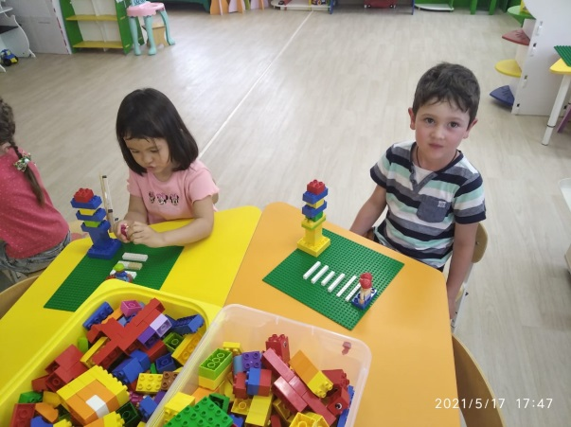
Уроки безопасности в Детском саду
В нашем Детском саду прошли уроки безопасности для всех воспитанников. В младшей и средней № 2 группе ребята изучали Правила Дорожного Движения.
Малыши изучали правила дорожного движения на перекрёстке и пешеходном переходе. Стали настоящими участниками дорожного движения и смогли побывать в роли пешеходов и водителей.
А средняя группа №2 проигрывали дорожные ситуации в группе. Обсуждали, рассуждали, узнавали.

Slide 2
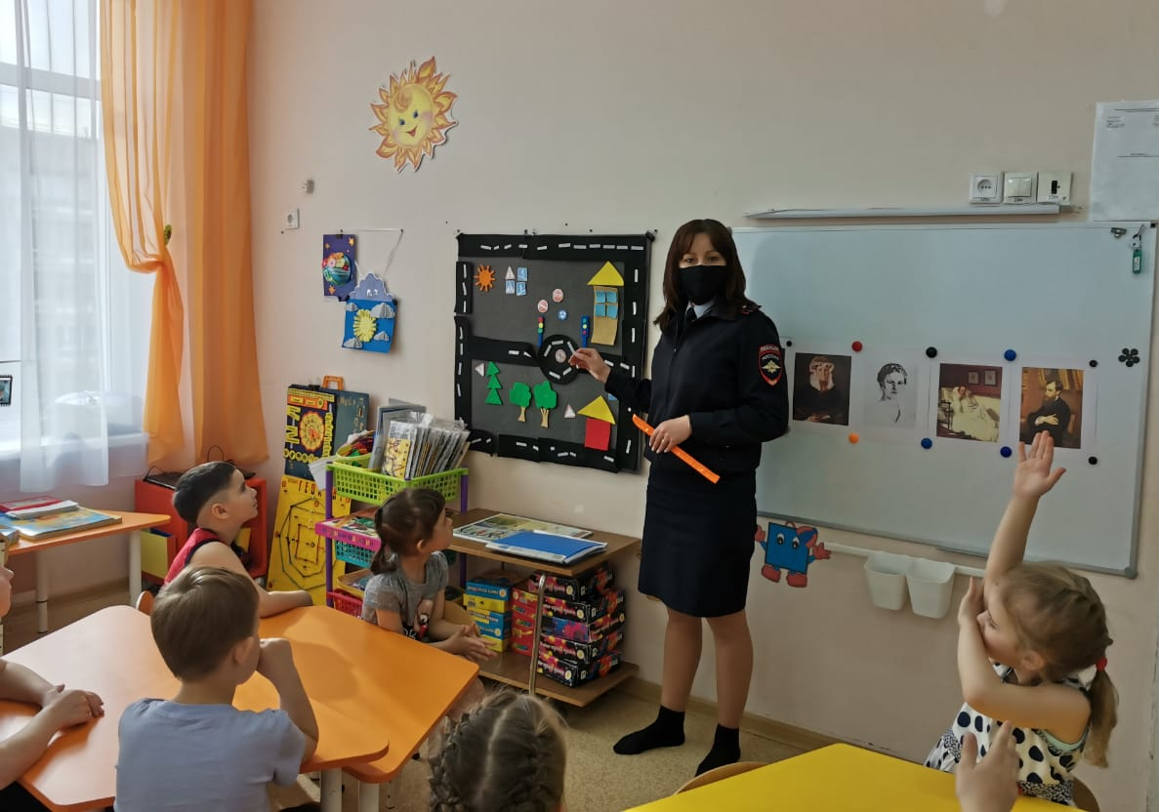
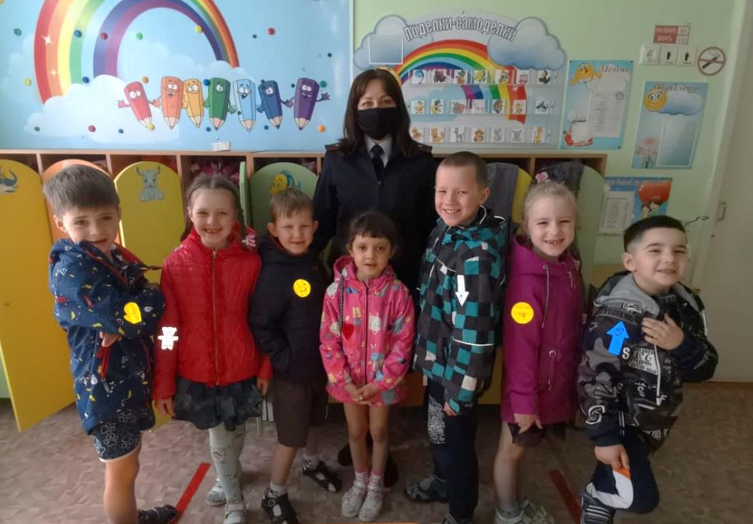
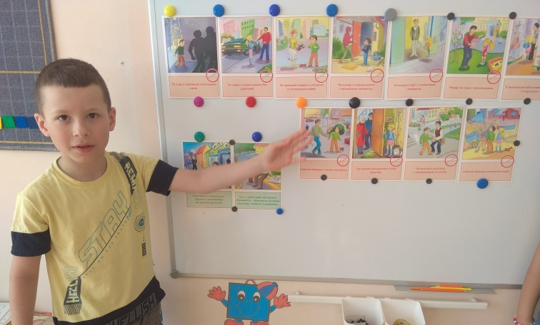
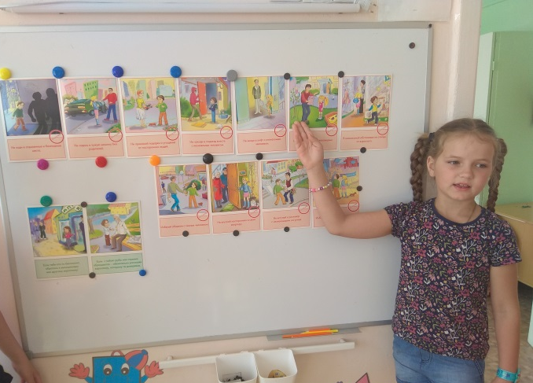
Уроки безопасности в Детском саду
В подготовительной группе ребята встретились со старшим инспектором ОГИБДД ОМВД России по г. Первоуральску, майором полиции Т.В. Нечаевой. Татьяна Васильевна рассказала ребятам о возможных «ловушках» на дорогах и о том, как их избежать. А так же провела мастер-класс по изготовлению световозвращающих элементов.
Также ребята повторили общие правила безопасности на улицах города.

Slide 3
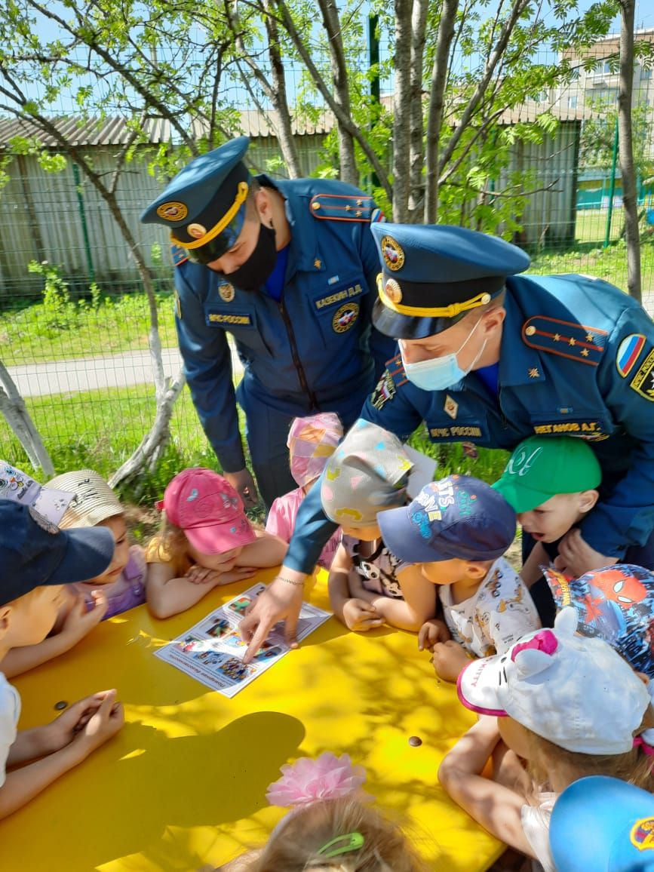
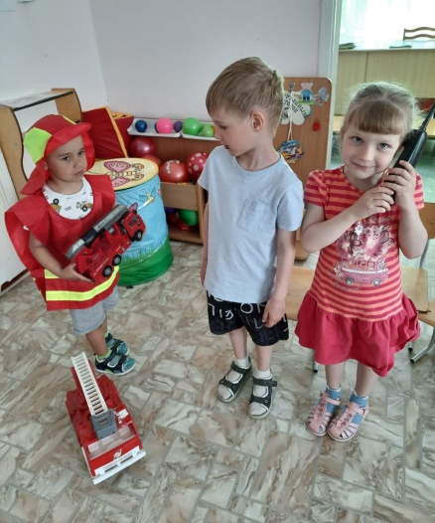
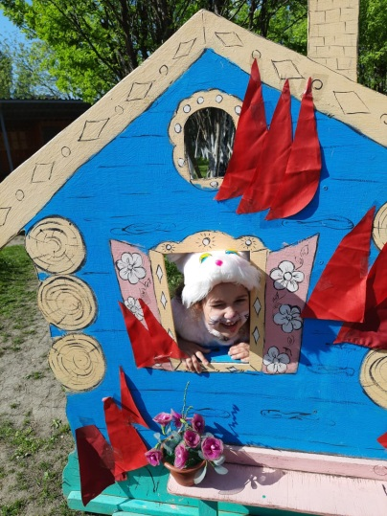
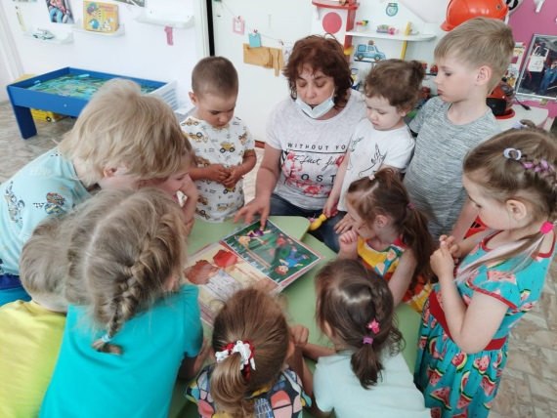
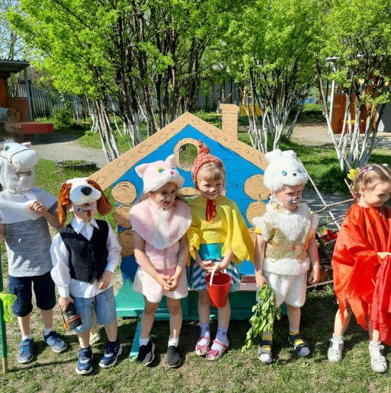
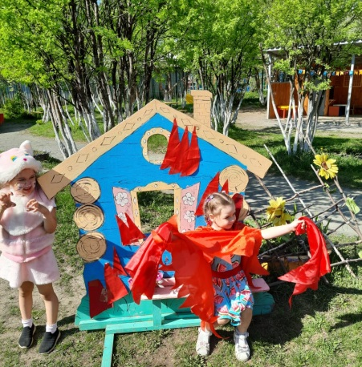
Уроки безопасности в Детском саду
В средней 1 группе прошли уроки по теме «Пожарная безопасность». К ребятам приходили специалисты из ГУ МЧС России – рассказали о видах пожаров, причинах их возникновения и
о том как их избежать. В группе воспитателем Эллой Григорьевной проведены беседы , ребята рассматривали сюжетные картины, обсуждали. А сюжетно-ролевые игры по соответствующей тематике помогли закрепить ребятам полученные знания на практике. Ну и конечно ребята с удовольствием представили публике театрализованное представление «Тили – бом!»

Slide 4
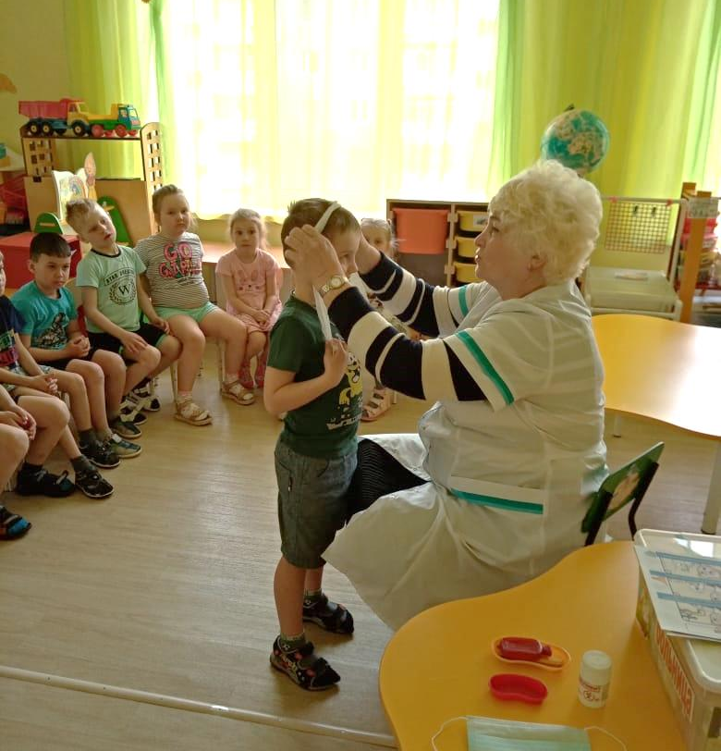
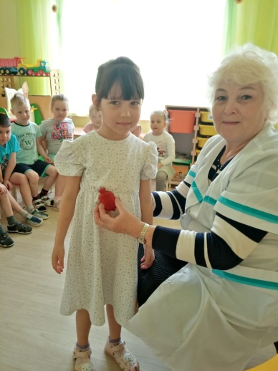
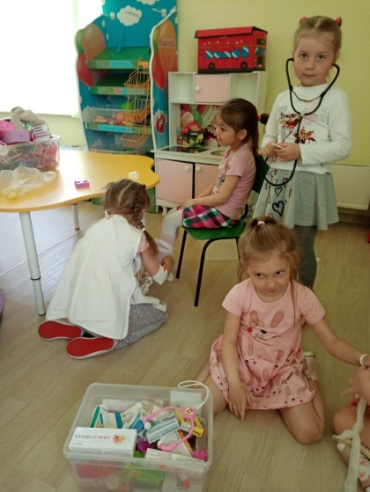
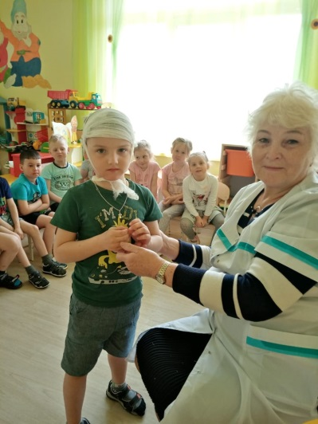
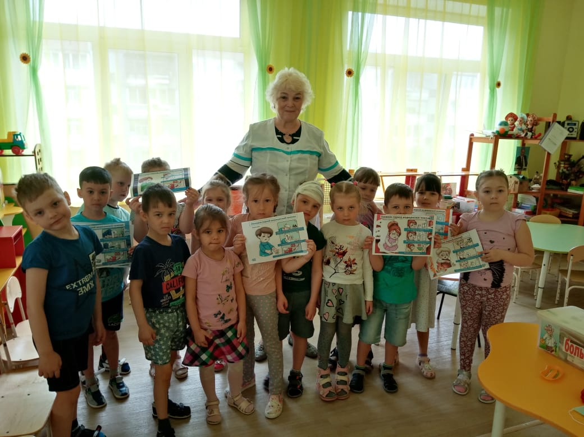
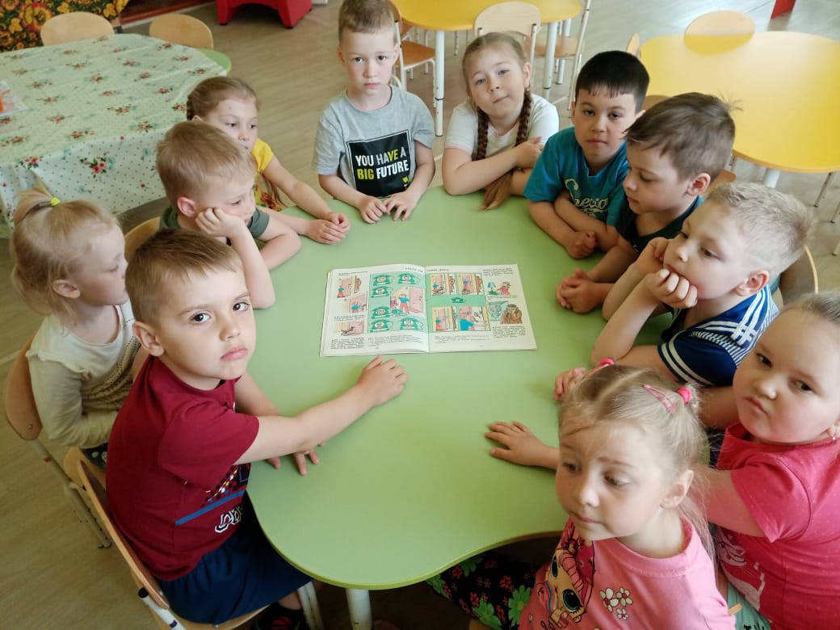
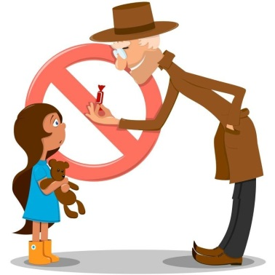
Уроки безопасности в Детском саду
Старшая № 1 группа учились оказывать первую доврачебную помощь. В этом им помогла медицинский работник нашего Детского сада Т.В. Шестопалова .
А также воспитателем Надеждой Александровной была проведена беседа на тему «Опасность от незнакомца на улицах города».

Slide 5
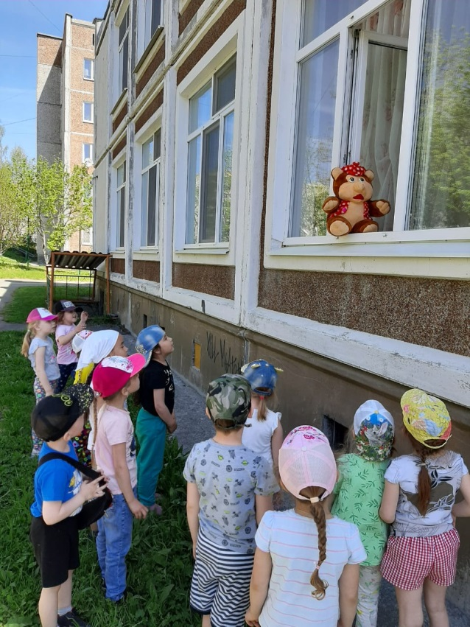
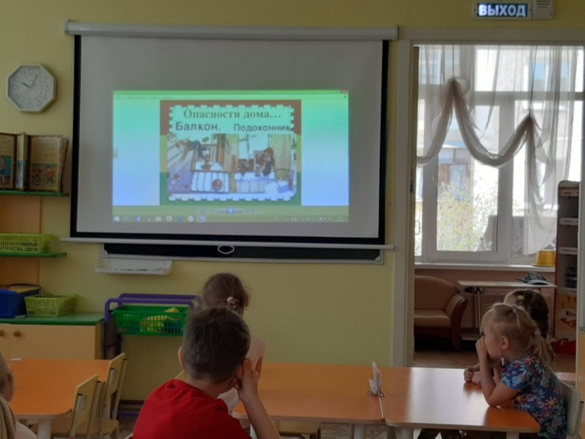
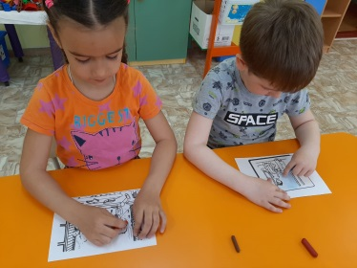
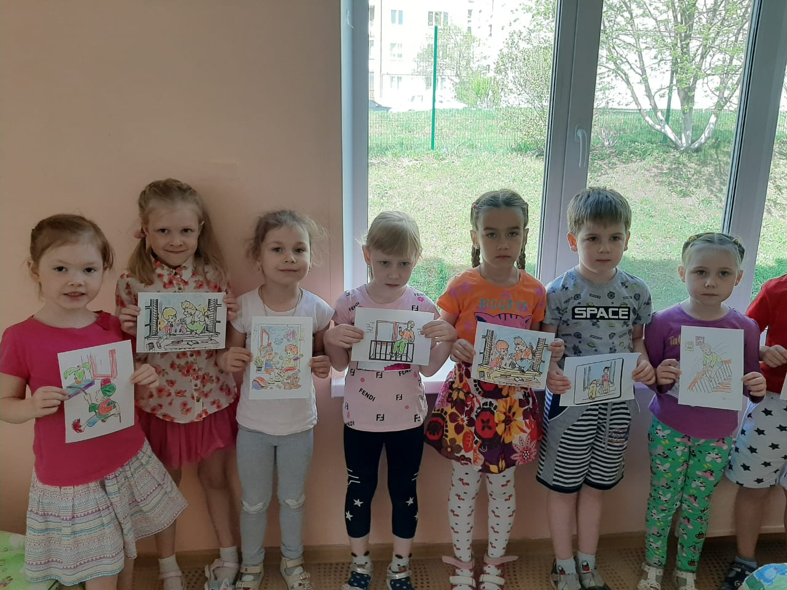
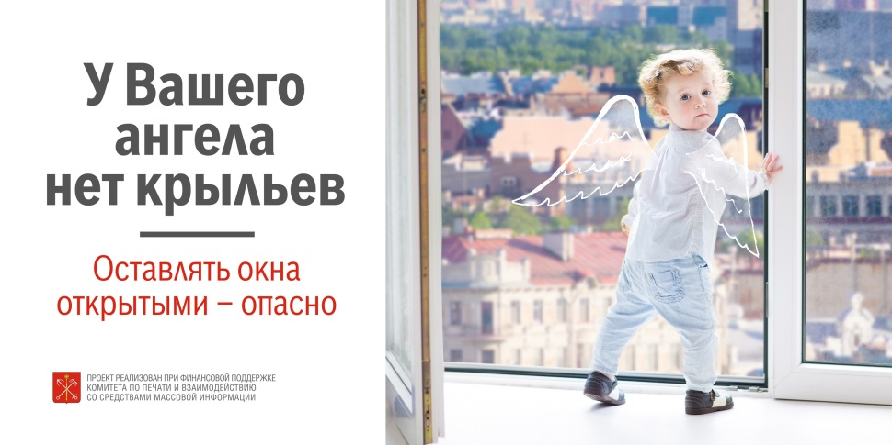
Уроки безопасности в Детском саду
В старшей № 2 группе прошли беседы и занятия по теме «Открытое окно – опасность для ребёнка».
Воспитатель Оксана Александровна провела тематические беседы с воспитанниками. Ребята просмотрели обучающие фильмы, нарисовали рисунки.
Уважаемые родители! Будьте внимательны в жаркий летний период! Не забывайте, что открытые окна - таят опасность для детей!

